Slide 1
Разработка и использование учебно-методических материалов в соответствии с ФАООП УО для достижения предметных результатов по предметной области "Технология"
Презентация подготовлена учителем
МБОУ «Общеобразовательная школа «Возможность»
для детей с ограниченными возможностями здоровья
г. Дубны, Московской области»
Егоровой Ольгой Владимировной

Slide 2
Особые образовательные потребности обучающихся с интеллектуальными нарушениями
обеспечение доступности структуры и содержания учебного материала; использование: грамотное сочетание словесного и наглядного методов с широкой опорой на доступную наглядность;
использование предметно-практической деятельности при формировании абстрактных понятий;
метод «малых порций»; включение стимулирующих методов; игровых приемов, использование памяток и инструкционных карт и др.;
увеличение количества времени на изучение сложных разделов и тем, количества вариативных упражнений для закрепления учебного материала;
коррекция и развитие психических процессов;
формирование учебных умений;
развитие мотивации к обучению и познавательных интересов;
включение в процесс обучения коррекционно-развивающих упражнений;
необходимость в постоянном контроле и конкретной помощи со стороны взрослого;
формирование социальной компетентности;
охранительный режим.

Slide 3
В основу разработки ФАООП УО заложены дифференцированный и деятельностный подходы.
Дифференцированный подход предполагает учет их особых образовательных потребностей, которые проявляются в неоднородности возможностей освоения содержания образования.
Деятельностный подход в образовании строится на признании того, что развитие личности обучающихся с умственной отсталостью (интеллектуальными нарушениями) школьного возраста определяется характером организации доступной им деятельности (предметно-практической и учебной).

Slide 4
На уроках «Технологии» применяются следующие формы дифференцирования программного материала:
выполнение различных вариантов изделий в зависимости от уровня развития: более сложное изделие, изделие без изменений, изделие в упрощенном варианте, часть изделия;
разноуровневые задания с учетом групп обучающихся (по уровню сложности, по объему учебного материала, по характеру помощи обучающимся, по уровню творчества).

Slide 7
Презентации

Slide 8
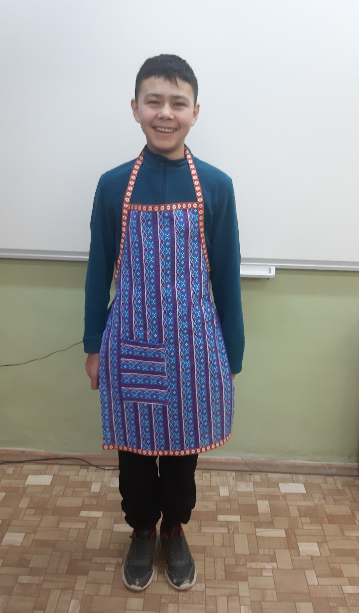
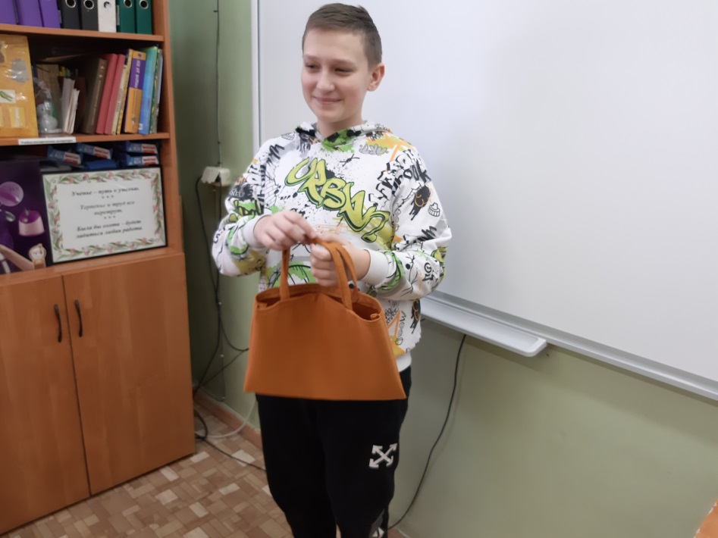
Формированние трудовых умений и навыков непосредственно в практической ситуации

Slide 11
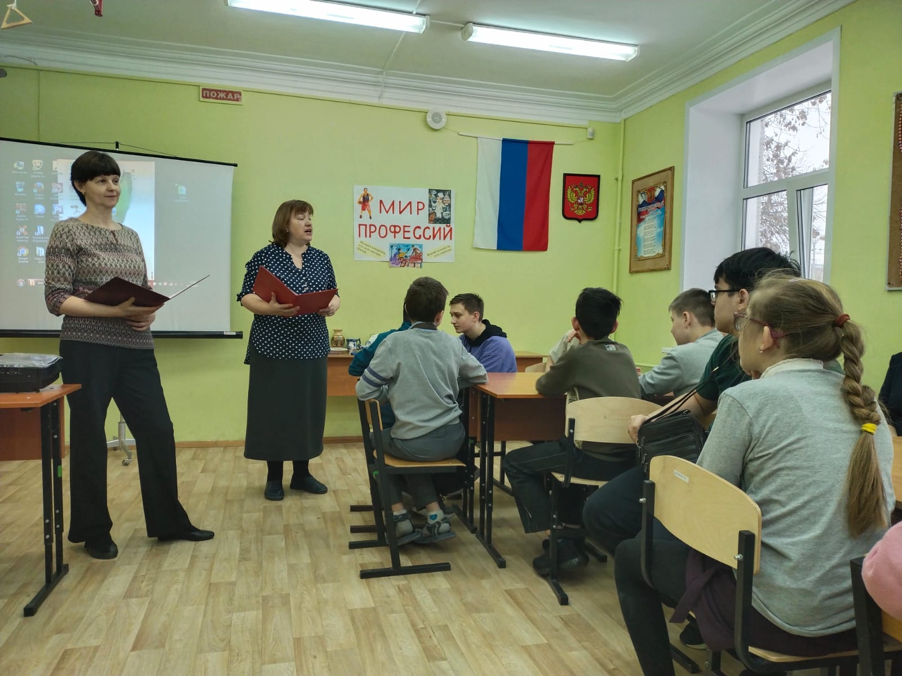
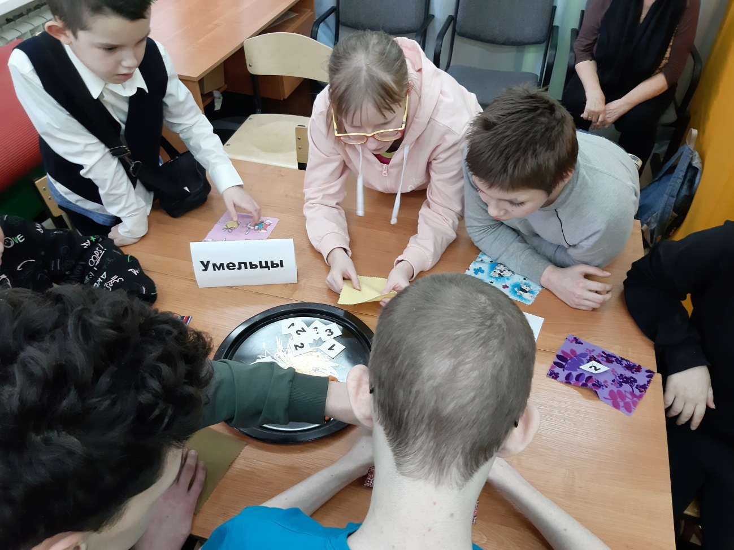

Slide 12
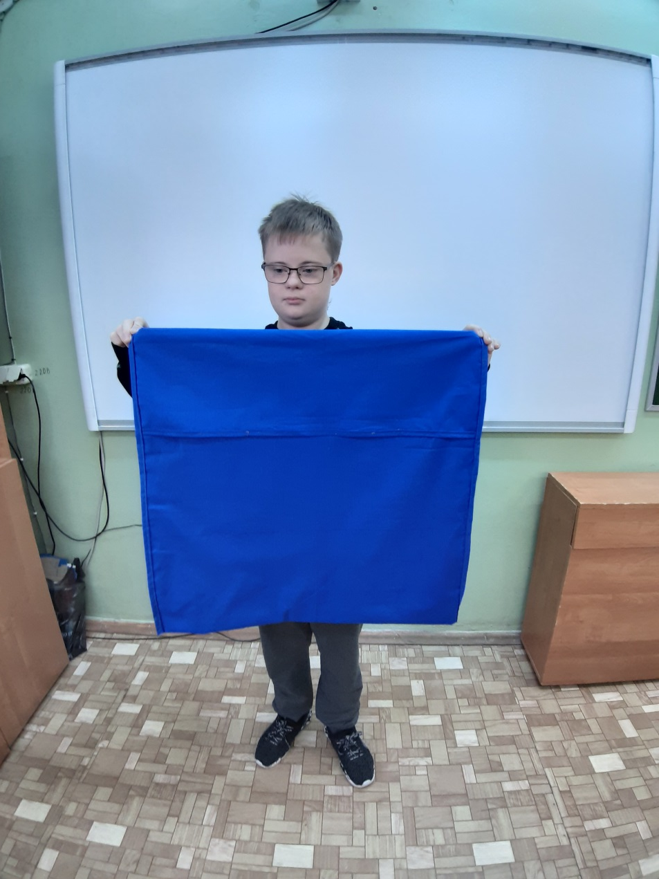
Спасибо за внимание!

